Slide 1
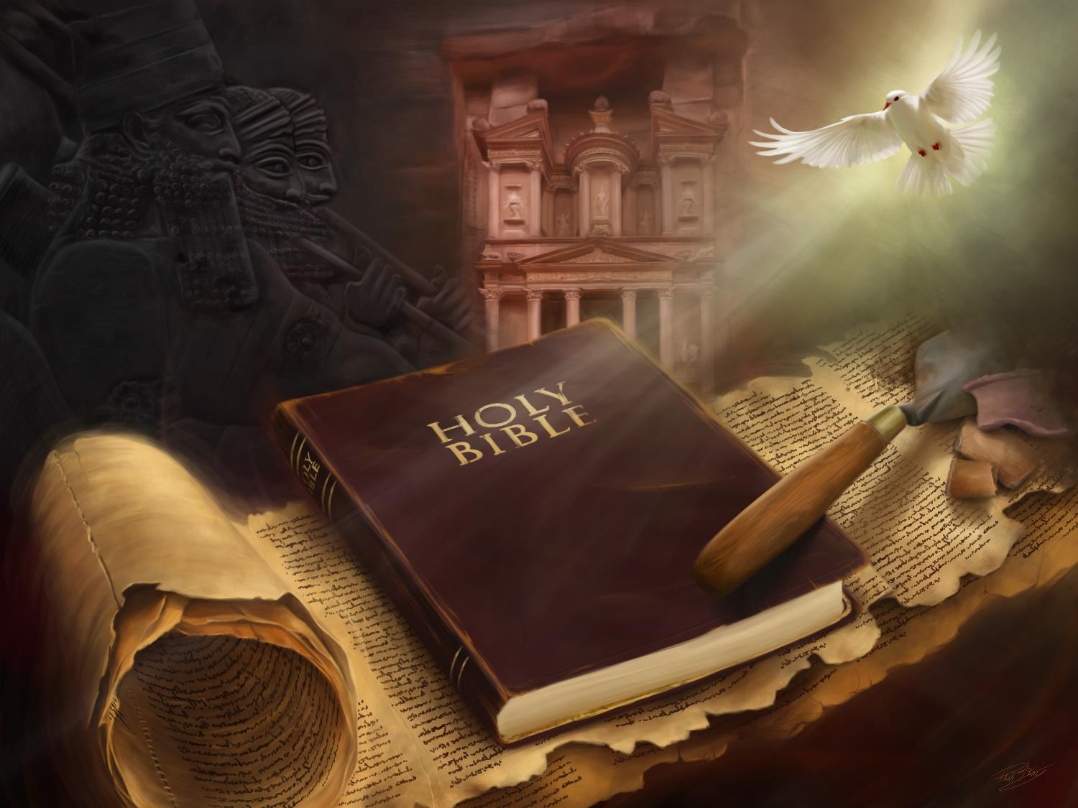
BIBLIA CA ISTORIE
Studiul 10, pentru 6 Iunie 2020

Slide 2
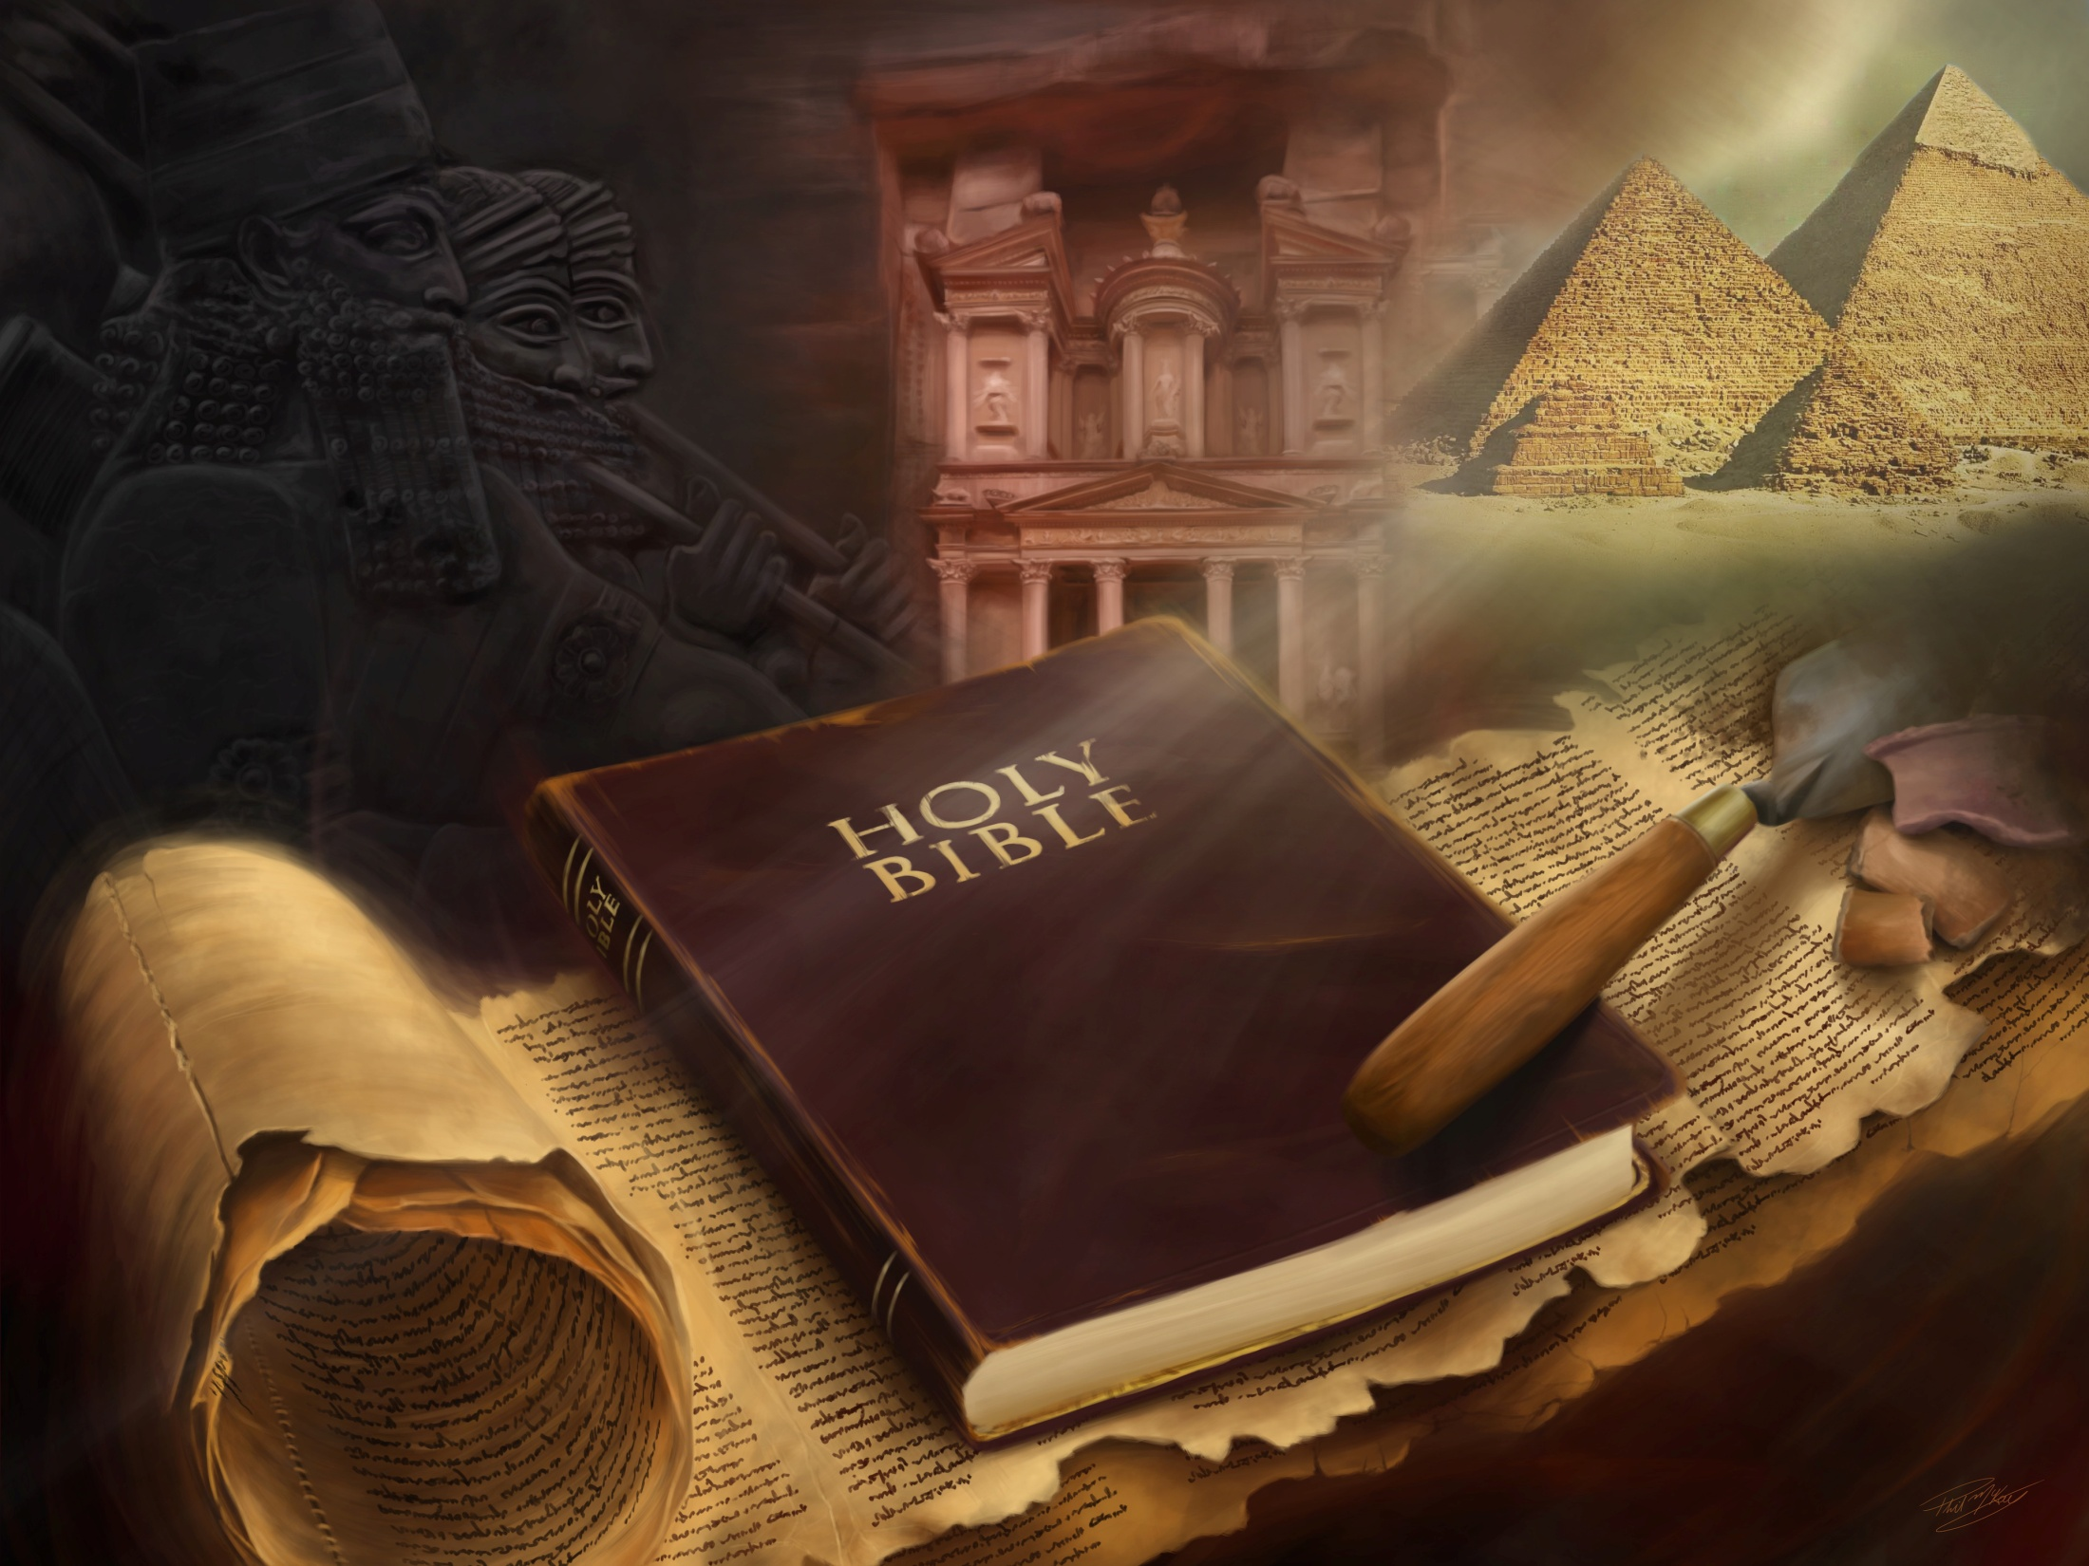
„Eu sunt Domnul, Dumnezeul tău, care te-a scos din ţara Egiptului, din casa robiei.”
(Exodul 20:2; Deuteronomul 5:6)

Slide 3


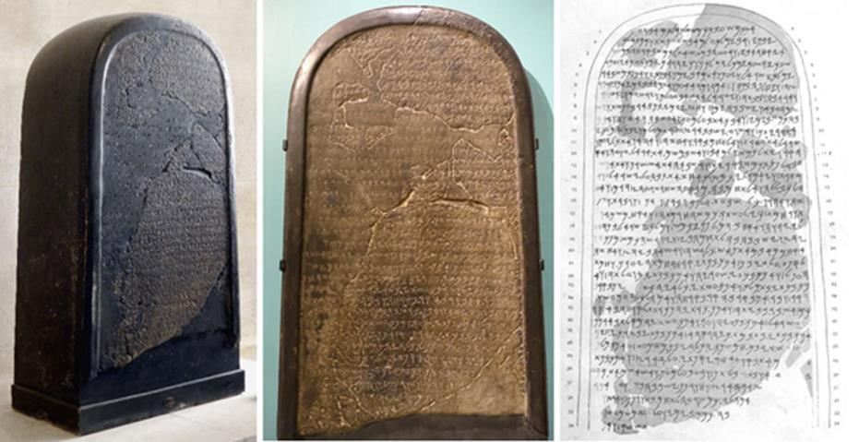





Pe la sfârşitul secolului XVIII, „înalta critică” a început să studieze Biblia trecând cu vederea elementele supranaturale din ea şi punând sub semnul întrebării veracitatea oamenilor şi a locurilor menţionate în ea.
Creştinii au rămas tăcuţi, astfel că în secolul XIX arheologia „a luat cuvântul”. Aproape toate ipotezele „înaltei critici” au fost discreditate de noile descoperiri arheologice.
Spre exemplu: Piatra Moabită este o cronică a evenimentelor paralele cu cele din 2 Împăraţi capitolul 3. Mai multe locuri şi personalităţi biblice sunt menţionate: „Eu sunt Meşa […] regele Moabului […] Omri era rege în Israel şi oprima Moabul […] Am luat din el vasele lui Iehova […] în timp ce casa lui David locuia la Horonaim.
O istorie dovedită:
  Primii regi
  Invazia asiriană
  Babilon
  Isus
O istorie de încredere

Slide 4

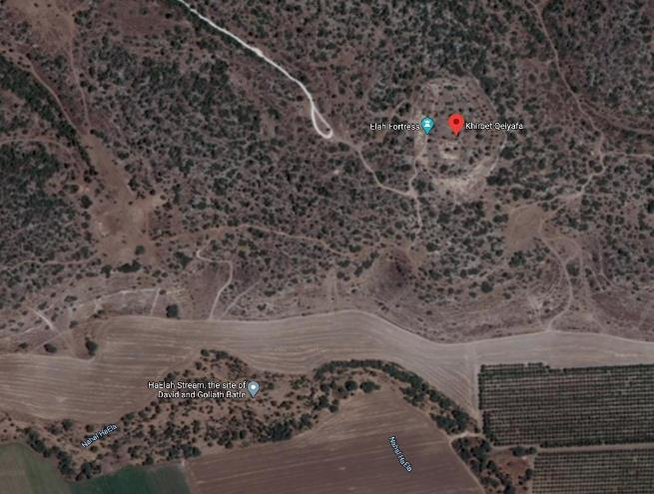
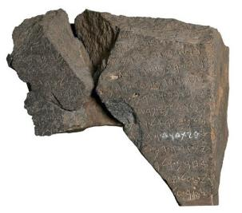
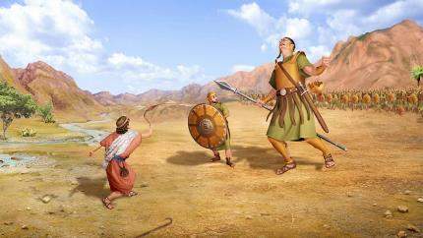
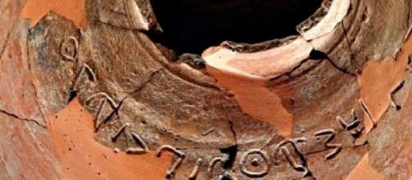
PRIMII REGI
Khirbet Qeiyafa
„Filistenii şi-au strâns oştile ca să facă război şi s-au adunat la Soco, o cetate a lui Iuda; au tăbărât între Soco şi Azeca, la Efes-Damim.” (1 Samuel 17:1)
Garnizoana din Valea Terebinţilor
Pentru o perioadă de timp, regii David şi Solomon au fost consideraţi mitici. Mai târziu, locaţia Efes-Damimului (Khirbet Qeiyafa de astăzi), Soco, Azeca şi Valea Terebinţilor (tabăra lui Saul) au fost descoperite.
Locul unde David l-a înfrânt pe Goliat
Pe vremea lui Saul, Khirbet Qeiyafa era o garnizoană fortificată. Acest lucru înseamnă că bătălia dintre David şi Goliat a avut loc între două armate reale, într-o locaţie reală.
Inscripţia lui Azael
Numele unuia dintre fii lui Saul (Eşbaal, 1 Cr. 8:33) a fost găsit scris pe o oală făcută în jurul anilor 1000 î.Hr. Casa lui David este menţionată într-o inscripţie a lui Azael, regele Damascului.
Eşbaal

Slide 5

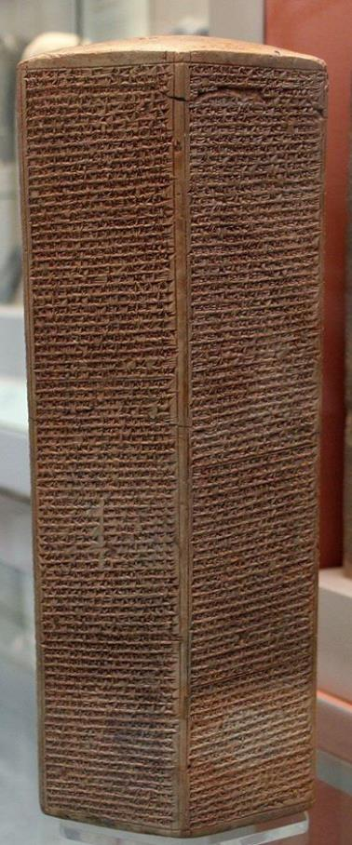
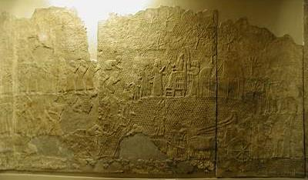
INVAZIA ASIRIANĂ
„În al paisprezecelea an al împăratului Ezechia, Sanherib, împăratul Asiriei, s-a suit împotriva tuturor cetăţilor întărite ale lui Iuda şi le-a luat.” (Isaia 36:1)
Analele lui Sanherib
În 701 î.Hr. Sanherib a invadat Iuda. El a distrus Lachişul şi a asediat Ierusalimul. Acest fapt a fost demonstrat când palatul său din Ninive a fost decoperit şi dezgropat.
„Analele lui Sanherib” descriu cum acesta nu a putut cuceri Ierusalimul, dar „cât despre Ezechia iudeul, l-am închis în cetatea lui ca pe o pasăre în colivie.” Desigur că faptul că armatele lui au fost distruse de îngerul Domnului au lăsat nemenţionat (Isaia 37:36).
Analele de asemenea confirmă relatarea Bibliei cu privire la moartea lui Sanherib. Acesta a fost ucis de către doi dintre fii săi (Isaia 37:38).
Gravurile descriu distrugerea Lachişului

Slide 6

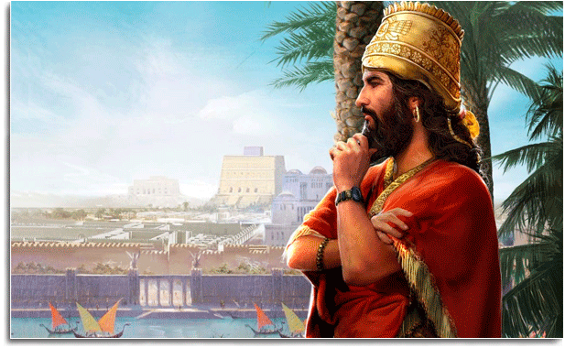
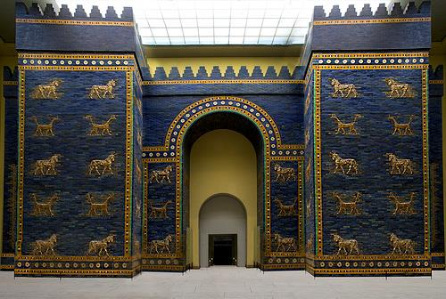
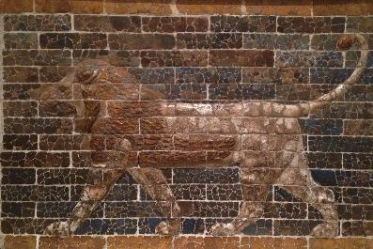
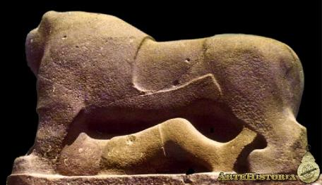
„împăratul a luat cuvântul şi a zis: ‘Oare nu este acesta Babilonul cel mare pe care mi l-am zidit eu, ca loc de şedere împărătească, prin puterea bogăţiei mele şi spre slava măreţiei mele?’ ” (Daniel 4:30)
BABILON
Istoricul grec Herodot (sec. V î.Hr.) a crezut că Sammuramat a fost regina Babilonului şi că ea l-a reconstruit şi l-a făcut măreţ. El nu a ştiut despre Nebucadneţar sau Belşaţar.
Astăzi cunoaştem că Sammuramat a fost regina Asiriei, că Nebucadneţar a reconstruit Babilonul şi că Belşaţar a fost coregent împreună cu tatăl său Nabonidus.
Poarta lui Iştar
Poarta lui Iştar a fost una dintre porţile către partea interioară a oraşului Babilon. În momentul de faţă este expusă în muzeul Pergamon din Germania
Leul atacând un om
Leul înaripat
Obiecte descoperite de arheologie în excavaţiile din Babilon arată leul ca fiind un simbol al oraşului (Daniel 7:4).

Slide 7

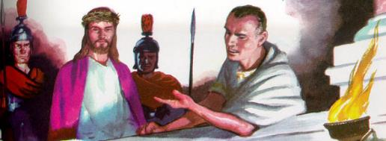
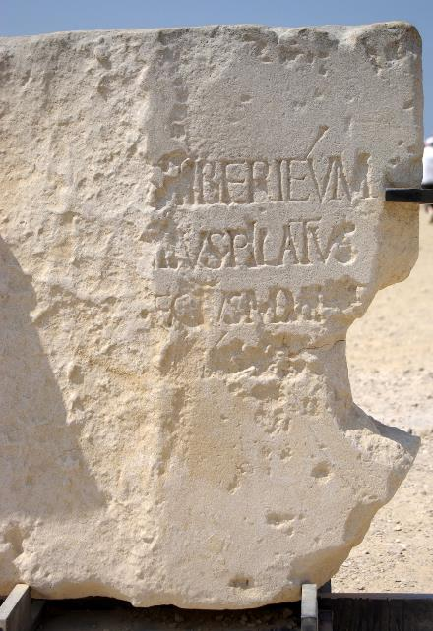
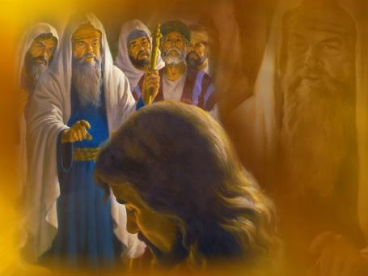
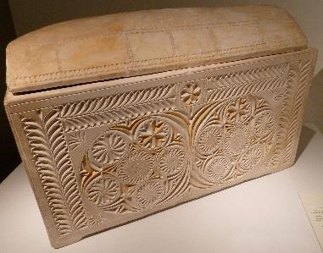
ISUS
„După ce L-au legat, L-au dus şi L-au dat în mâna dregătorului Pilat din Pont.” (Matei 27:2)
Înalta critică a pus sub semnul întrebării şi existenţa lui Isus. Ei au propus lipsa consemnărilor istorice ale lui Isus sau a contemporanilor Săi (Pilat din Pont, Caiafa, etc.).
Mai târziu a fost găsit un monument din sec. I prezentând următoarea inscripţie: „Pilat din Pont, guvernator al Iudeii.”
Cutia funerară a lui Caiafa şi a familiei sale au fost de asemenea găsite. Aceste descoperiri confirmă istoriile din evanghelii şi relatările istoricului Flavius Josephus.
De asemenea au mai fost găsite şi nişte scrisori ce confirmă prezenţa în istorie a lui Isus şi a creştinismului din sec. I. spre exemplu cele ale lui Tacitus şi ale lui Pliny cel Tânăr.
Pilat din Pont, guvernator al Iudeii
Din nou, Biblia demonstrează că este de încredere din punct de vedere istoric.
Osuarul lui Caiafa

Slide 8

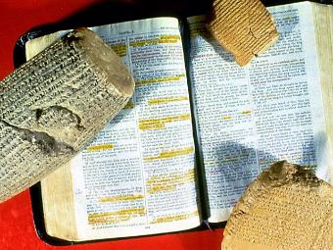
O istorie de încredere
„Şi ce voi mai zice? Căci nu mi-ar ajunge vremea, dacă aş vrea să vorbesc de Ghedeon , de Barac , de Samson , de Iefta , de David , de Samuel şi de proroci!” (Evrei 11:32)
Enoh
Noe
Avraam
Sara
David
Iosua
Moise
Rahab
Ghedeon
Samuel
Iefta
Samson
Mare parte a Bibliei conţine descrieri ale evenimentelor istorice. Evenimente reale şi de încredere după cum am văzut în secţiunea precedentă.
Există dovezi arheologice care acreditează veridicitatea Bibliei, dar ele nu pot fi temelia credinţei noastre.
Biblia este mai mult decât doar istorie. Ea conţine istoriile unor oameni şi femei ai credinţei ce au crezut în Dumnezeu şi I-au urmat instrucţiunile.
Faptele lor de credinţă şi încredere ne motivează să le urmăm exemplele (Evrei 11).
Biblia ne poate transforma vieţile cu ajutorul Duhului Sfânt.

Slide 9
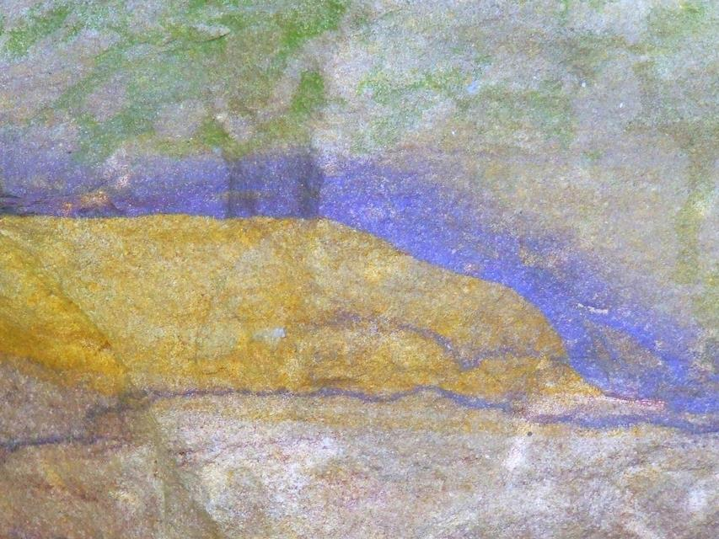
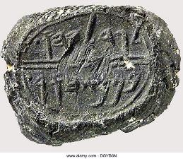
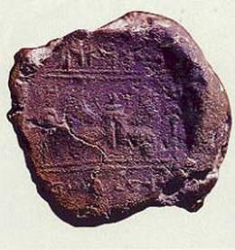
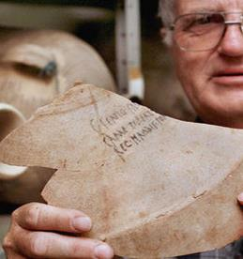
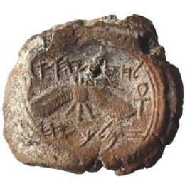
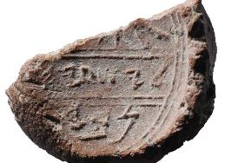
ŞI CONTINUĂ!
În 1935, a fost găsit un sigiliu aparţinând lui Ghedalia fiul lui Paşur (Ieremia 38:1)
În 1984, alt sigiliu; al lui Milkomur slujitorul regelui amonit Baalis (Ieremia 40:14)
În 1996,a fost găsită o amforă cu inscripţia „regi Herodi Iudaico” (pentru Irod, regele Iudeii)
În 2009, a fost găsit în Ierusalim un sigiliu aparţinând regelui Ezechia, însă inscripţia nu a putut fi descifrată până în 2015.
În acelaşi an, o gravură făcută cu un sigiliu ce zicea „Isaia profetul” a fost găsită la doar 3 m. de locul în care sigiliul lui Ezechia a fost descoperit.

Slide 10

„Dumnezeu a permis unui torent de lumină să inunde lumea cu descoperiri ştiinţifice şi artistice; dar când oamenii de ştiinţă îşi ţin discursurile şi vorbesc despre aceste subiecte dintr-un punct de vedere pur uman, ajung cu siguranţă la concluzii greşite ... Cei care se îndoiesc de fiabilitatea relatărilor Vechiului şi Noului Testament vor fi conduşi un pas mai departe şi se vor îndoi de existenţa lui Dumnezeu; apoi vor permite ca ancora să alunece din mâinile lor şi sunt abandonaţi să lovească stâncile necredinţei”
E.G.W. (Mărturii selecte, vol. 3, cp. 38, p. 307)

